Slide 1
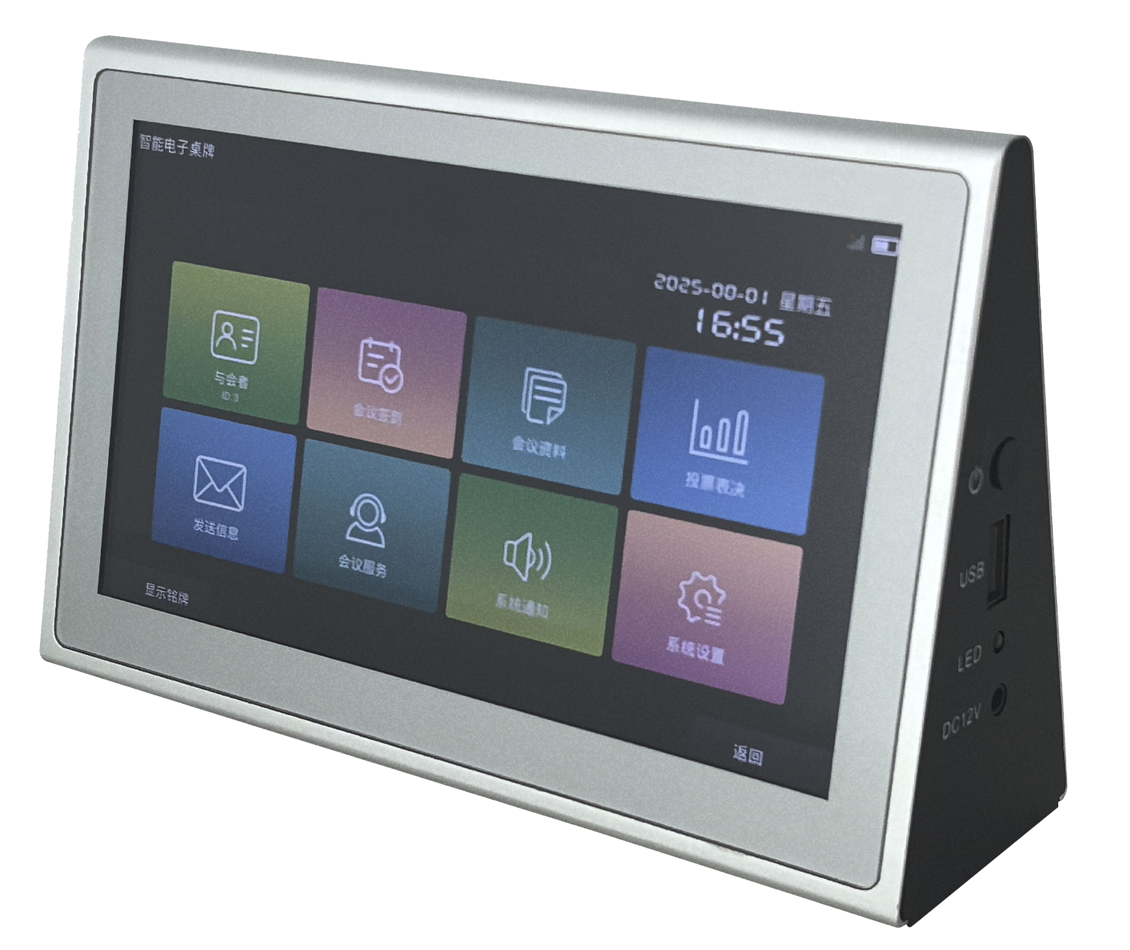
朗宇
智能电子桌牌
Smart electronic table cards
广州市朗宇信息技术有限

Slide 2
01
电子桌牌介绍
02
外观相片
03
详细参数
目录
CONTENTS
04
终端功能介绍
05
后台服务管理介绍
05
系统拓扑图

Slide 3
PART
01
电子桌牌介绍
Introduction to electronic table cards
Notes:
模板来自于 http://meihua.docer.com/

Slide 4
智能电子桌牌主要应用于各种高档会议厅，交易厅，社交会场，学校培训列席
发布会现场列席，领导列席，学术交流会现场，高档办公场所等。该产品可以
实时显示相关人员信息，使与会人员、学员、领导等，快速及时找到自己的列
席同时，也是向别人展示了自己。该产品主要使用遍及政府、邮电、交通、航
天、银行、铁路、水利、电力、证劵、防汛、石油、化工、金融、学校、医院
企业等各行各业。

Slide 5
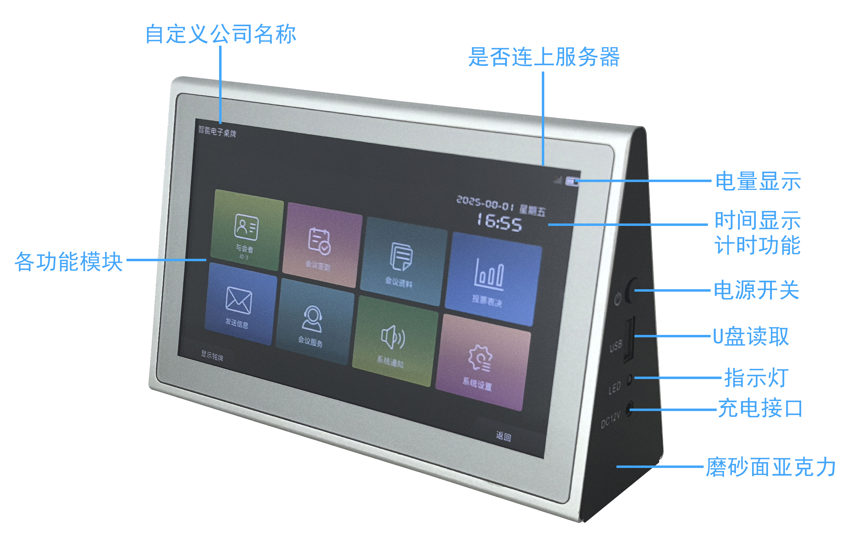

Slide 6
02
PART
外观相片
Exterior photos
Notes:
模板来自于 http://meihua.docer.com/

Slide 7
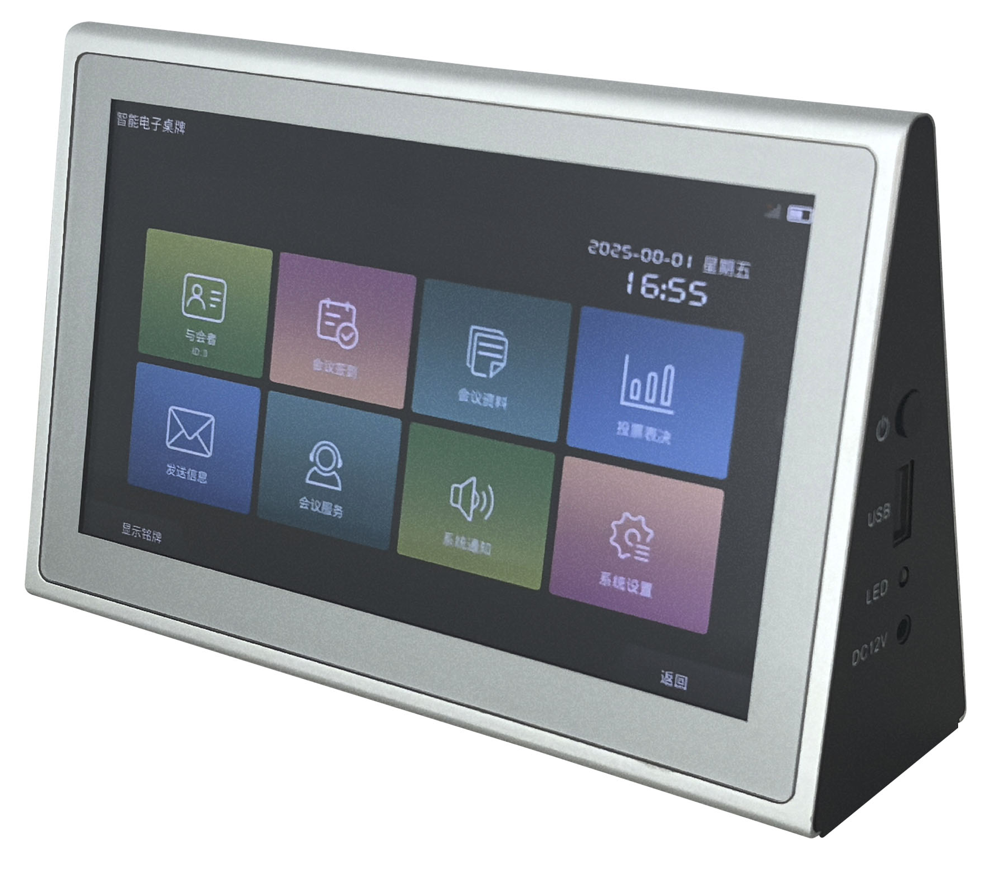
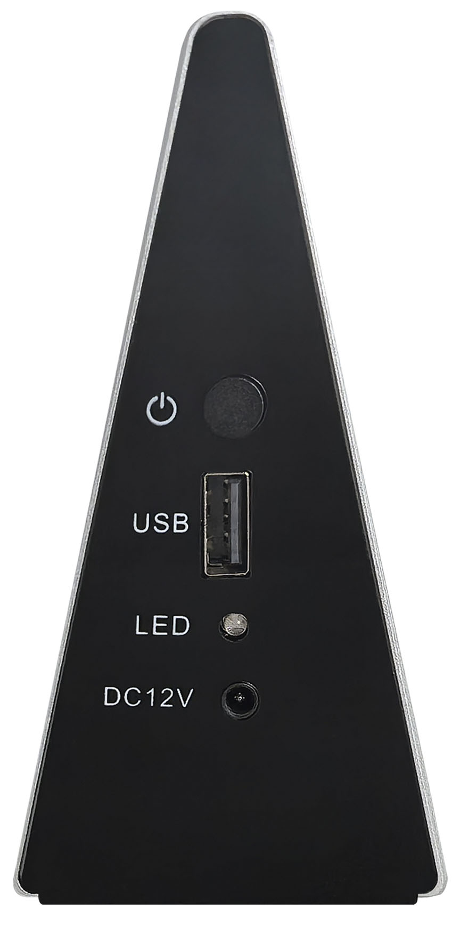

Slide 8
03
PART
详细参数
Detailed parameters
Notes:
模板来自于 http://meihua.docer.com/

Slide 9
1、智能电子桌牌整体外观以纯铝合金结构为主，两侧配合磨砂面亚克力。
2、前面配上了触摸功能玻璃，后面常规玻璃及高透明折射玻璃，使得整体感观体现的
更厚重整洁，充满工业气息。触摸是电容触摸，十点触控，触摸灵敏度高。
3、前后屏采用真采色全视角7寸屏，分辨率达到1024*600。
4、采用专业订制安卓主板，运行内存达到1G，储存内存达到8G，采用瑞芯微RK3188
四核/主频1.6GHz芯片。
5、内置11200毫安快充电池，续航10个小时左右，充电时间4-5个小时左右可以充满。
供电电压是DC12V。
6、内置无线WiFi模块，支持连接路由器实现批量修改。
7、底部贴有防磨擦软胶条，避免磨花桌面。

Slide 10
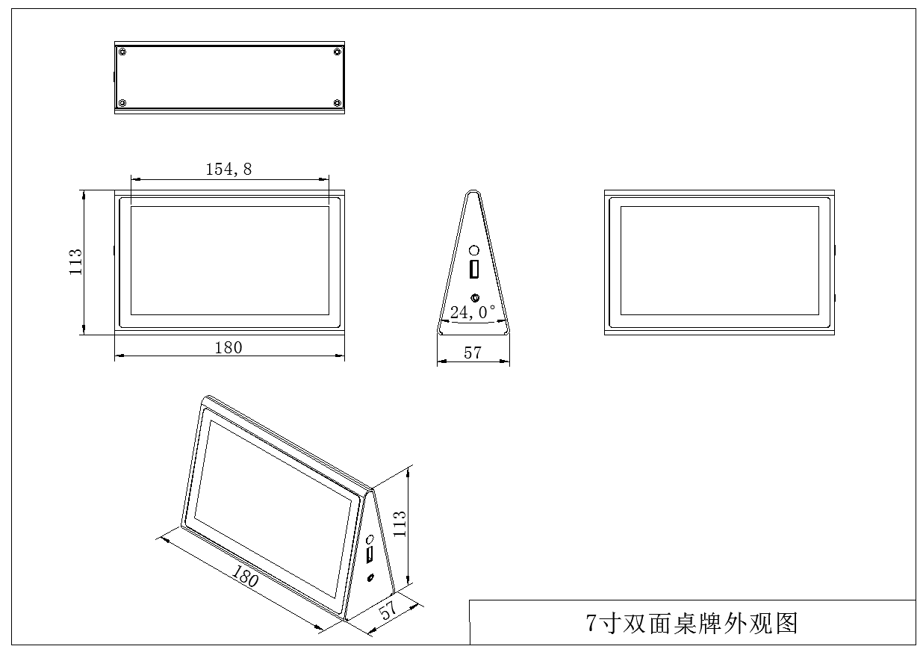

Slide 11
04
PART
终端功能介绍
Introduction to terminal functions
Notes:
模板来自于 http://meihua.docer.com/

Slide 12
1、单机编辑：直接触控自由编辑桌牌显示信息，显示文字字体位置、字体大小、字体
颜色修改，组网后可支持后台服务器软件统一修改所有会议信息，瞬间覆盖之前的
会议信息，自定义会议图标，徽章，LOGO，背景图片。
2、签到服务:实行会议签到制，终端上实时显示会议人员签到情况。
3、会议资料:后台批量上传文件，U盘读取文件，通过USB接口直接源文件读取，不变
换文件格式，支持查看大量常规办公格式文件，一键查看文件，文件大小建议不大
于1M。
4、投票表决:根据会议议题所需发起投票，可进行简单表决形式投票也可以添加自定义
选项投票，支持多选，单选，实名，匿名，各种投票模式，投票结果支持终端直接显
示结果。
5、会议服务:模块化添加常规的服务功能，如简单的，茶，水，纸，笔，也可以自定义输
入所需服务，后台管控软件统一接收做出反应。

Slide 13
05
PART
后台服务管理介绍
Introduction to background service management

Slide 14
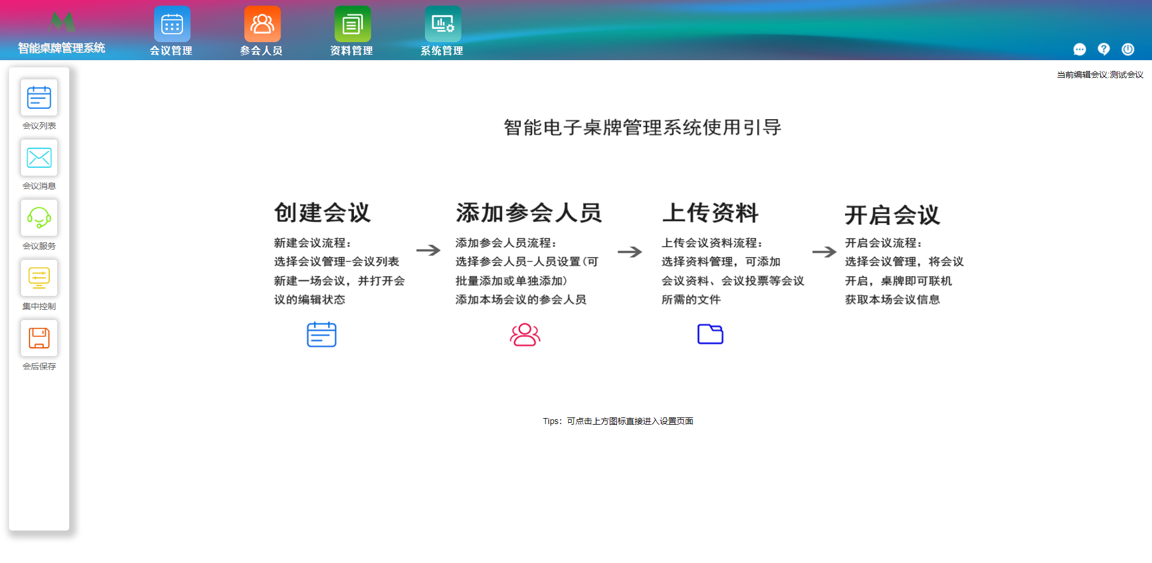

Slide 15

会议列表：支持创建多场会议、多会议预设、查询会议，可设置会议标语
可控制一场会议的开启和编辑，随时掌控会议情况。
发送信息：管理会议消息及系统通知，可对所有参会人员发送一条系统通知
系统通知发送后可在客户端下方横条滚动显示。
会议服务 ：收到来自客户端的服务请求，收到服务请求后系统右上角“系统
消息”将出现提醒。
集中控制：可实现同时控制，统一关机、关闭屏幕、打开屏幕、显示资料、显
示签到、显示人名等。
会后保存：可保存会议人员信息，投票信息，资料等，单击会后保存的“保存
会议”按钮，点击“确认”即可保存这场会议的信息。
多项实用的会议功能会使主办方节省大量的人力资源成本，使参会
者更高效率的投入会议当中，力求营造最好的会议环境。

Slide 16

参会人员：支持对参会人员进行添加。它提供了参会人员的新增、修改、删除等
基本功能，还可通过模板批量导入人员。可根据选择人员或者标签对
客户端显示人名页面进行编辑，编辑后可同步到客户端。可统一修改
字体 大小 颜色，可上传自定义铭牌背景。
会议资料：上传会议中所需用到的会议资料，点击“上传资料”按钮打开上传窗
口，可多文件同时导入再统一把文件推送至终端。
投票表决：新增会议的投票，可对投票进行开启、关闭操作，可对投票结果进行
图表统计、excel表格统计导出及显示投票结果。
系统参数：显示服务器IP，方便客户端设置，可以自定义客户端左上角显示的品
牌、LOGO，自定义系统登录背景图，及登录页的标题。

Slide 17
06
PART
系统拓扑图
System topology diagram

Slide 18
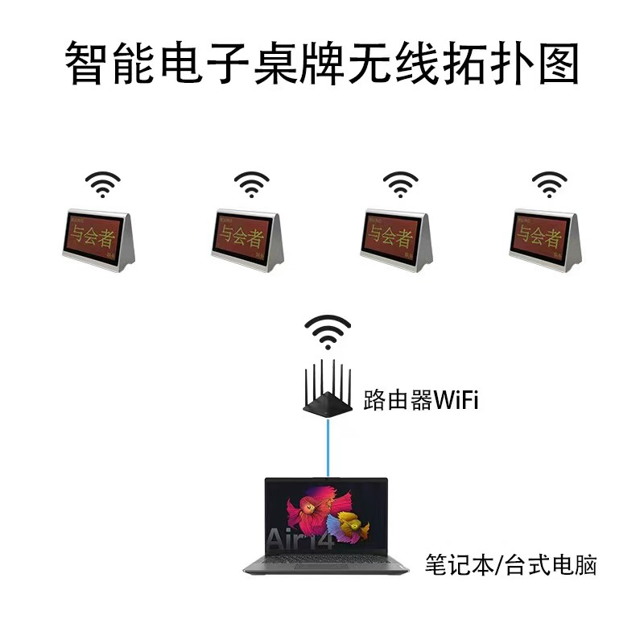
延时符

Slide 19
谢谢欣赏
智能电子桌牌会议系统

